Slide 1
Improvement of chart
数据可视化作业汇报
罗展彬 · 黄应辉 · 钱俊企 · 李舒达 · 丁晨洋 · 卢仪曾 · 郑逸驰 · 李芝轩 · 孙海骏 · 何键韬
2026 年 5 月
仓库：github.com/STU-VAD/Assignment-2 演示：stu-vad.github.io/Assignment-2/

Slide 2
项目概览
Chart 1 — 弦图 Chord Diagram
小组分工
品牌间用户迁移流向
罗展彬
Chart2 旭日图
17%
Chart 2 — 旭日图 Zoomable Sunburst
黄应辉
统筹 · 报告 · PPT
15%
层级数据钻取探索
钱俊企
Chart1 弦图
14%
Chart 3 — 地震地图 QuakeSpotter
李舒达
Chart3 地震地图
13%
全球地震数据可视化
丁晨洋
Chart4 气泡地图
10.5%
Chart 4 — 气泡地图 Bubble Map
美国县级人口分布
卢仪曾
Chart4 气泡地图
10.5%
郑逸驰
设计讨论
5%
李芝轩
设计讨论
5%
孙海骏
设计讨论
5%
何键韬
设计讨论
5%

Slide 3
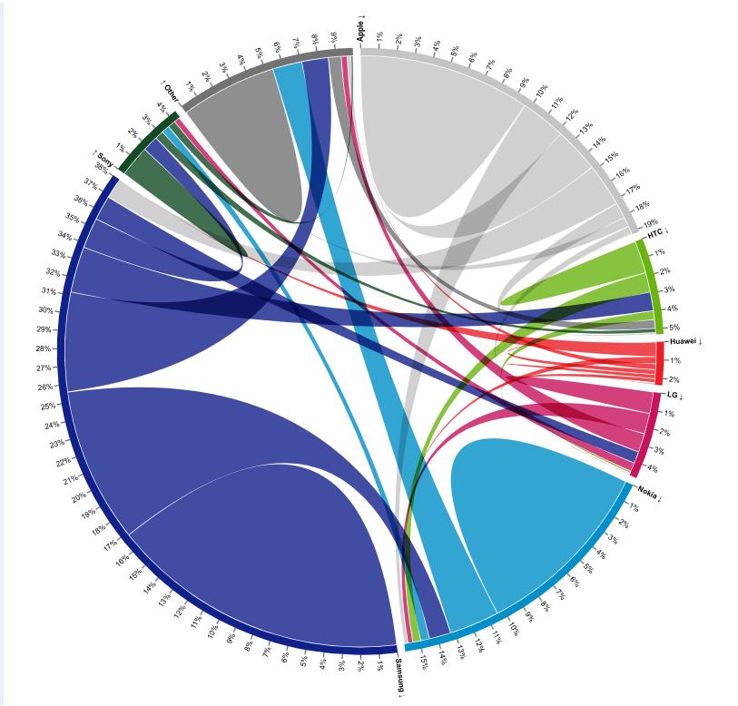
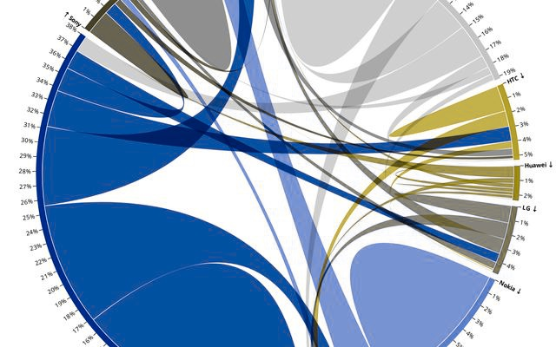
Chart 1 · 弦图 Chord Diagram
原图分析
1 色盲不友好
d3.schemeCategory10 调色板，8% 男性有色觉障碍
2 无方向编码
迁移弧纯色填充，分不清流入还是流出
3 忠实/流失用户混淆
内圈自环与品牌间切换流混在一起
红色盲模拟 — 品红/粉色不可区分
4 信息粒度不足
想了解具体品牌时信息粗略
原始弦图 — 正常视觉
原图来源：https://observablehq.com/@d3/chord-diagram

Slide 4
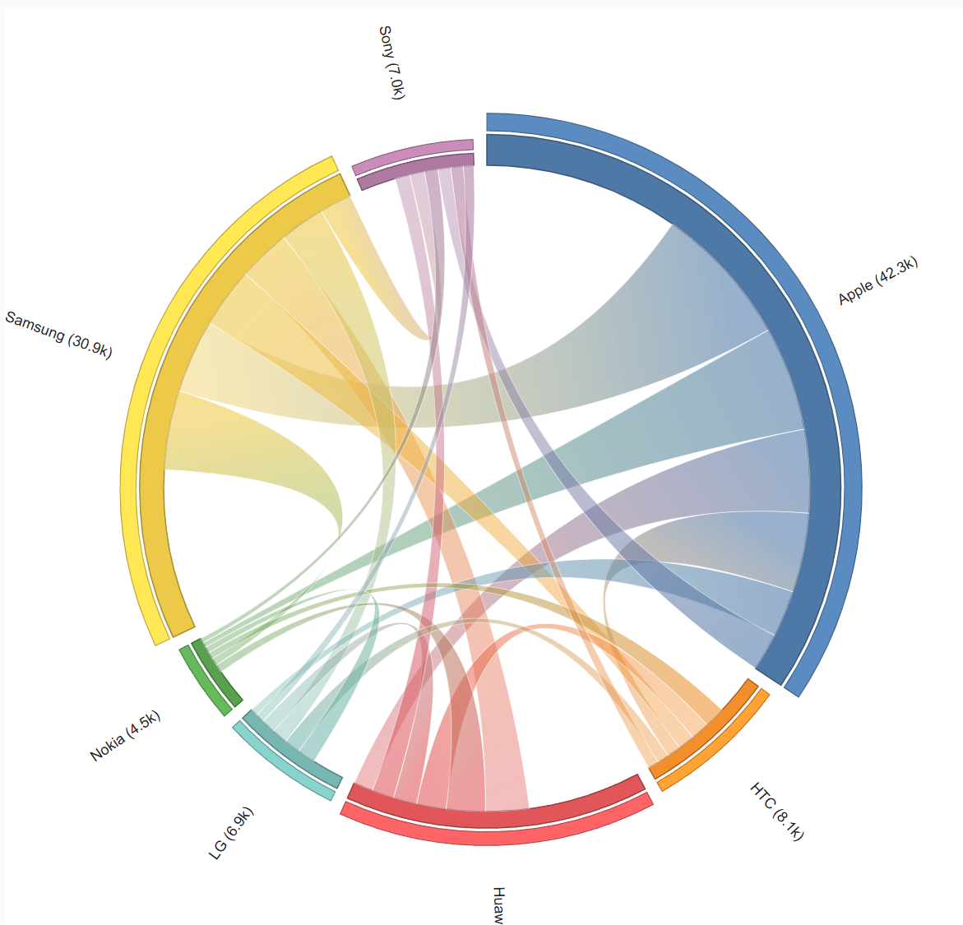
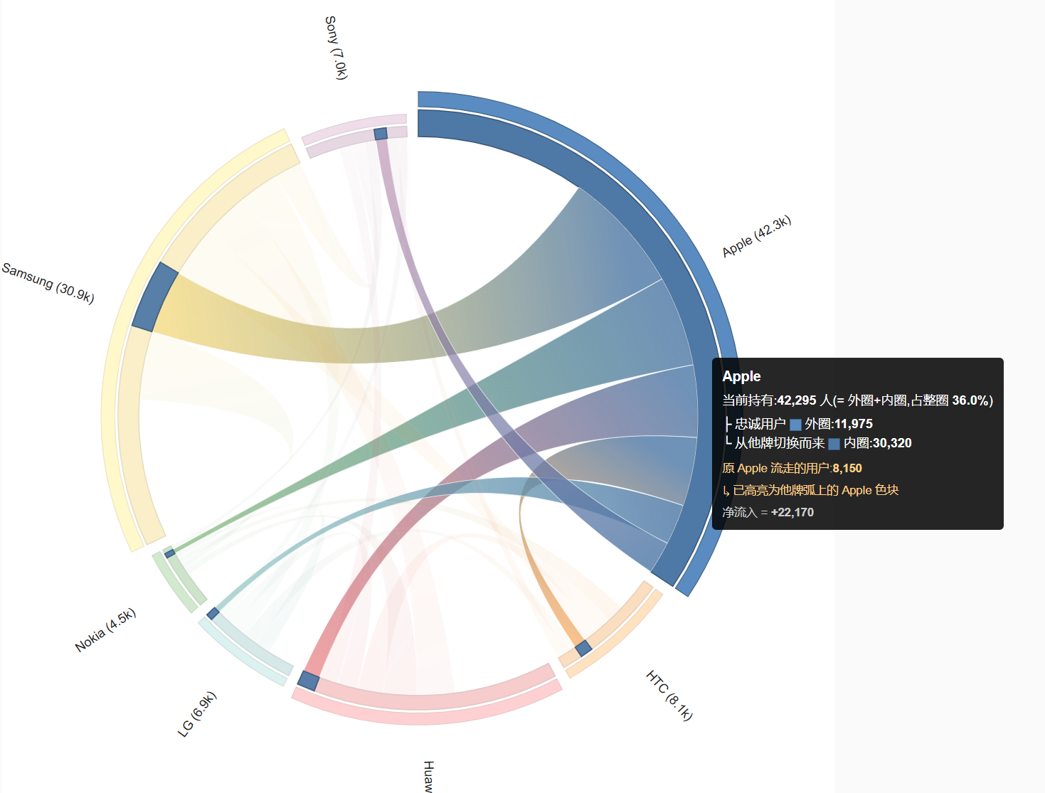
Chart 1 · 弦图改进
配色 · 方向 · 交互
色盲安全配色
替换为 d3.schemeTableau10，7 品牌色对比度更友好
渐变方向编码
连接弧增加线性渐变填充，一眼看出迁移方向
悬停弹出效果
淡化非相关品牌，强化目标品牌，颜色加深
忠实用户外圈凸起
没换品牌往外凸起，换了品牌内部连线
悬停淡化非相关品牌，强化目标
流失用户可视化
在他牌弧对应内弦段覆盖本品牌色加深描边
Tableau10 调色板 — 色相间距更大

Slide 5
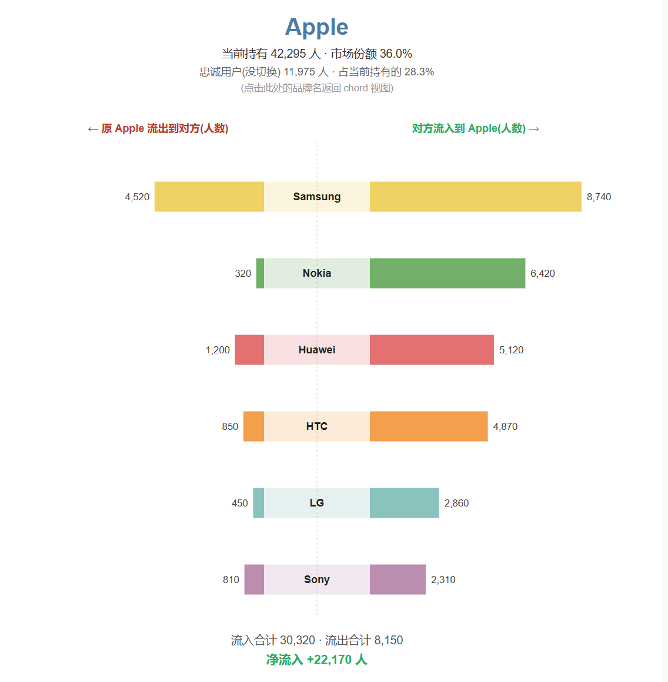
Chart 1 · 品牌详情页
深度交互
详情页功能
点击进入详情
整个 SVG 替换为该品牌的详情视图
多维指标展示
总人数、忠诚用户、他牌切换而来、流走用户
颜色高亮区分
不同指标使用不同颜色编码
Stevens 幂律 (Stevens' Power Law)
感知强度 = k × 物理强度^β。面积 β≈0.7、长度 β≈1.0。详情页用柱状图（长度编码）替代弧段面积。
5
交互层次
3
视觉编码维度
7
品牌色盲安全色
点击品牌进入详情 — 整个 SVG 替换为详情视图

Slide 6
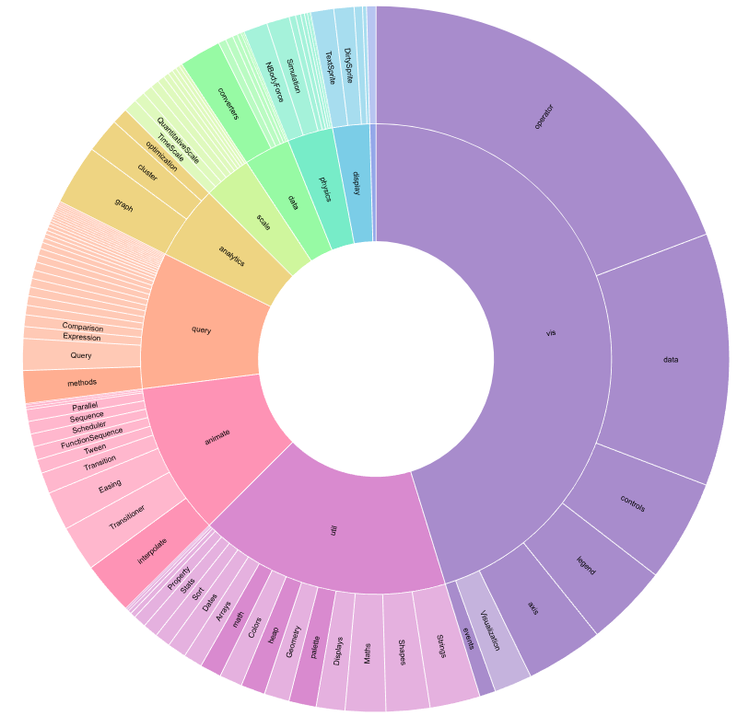
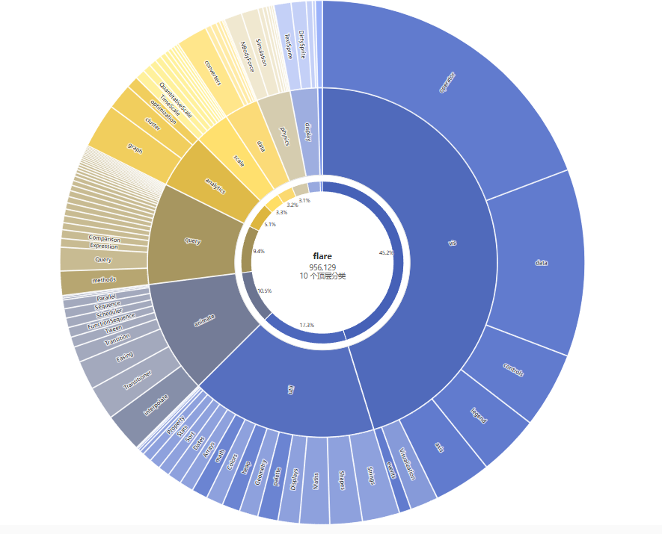
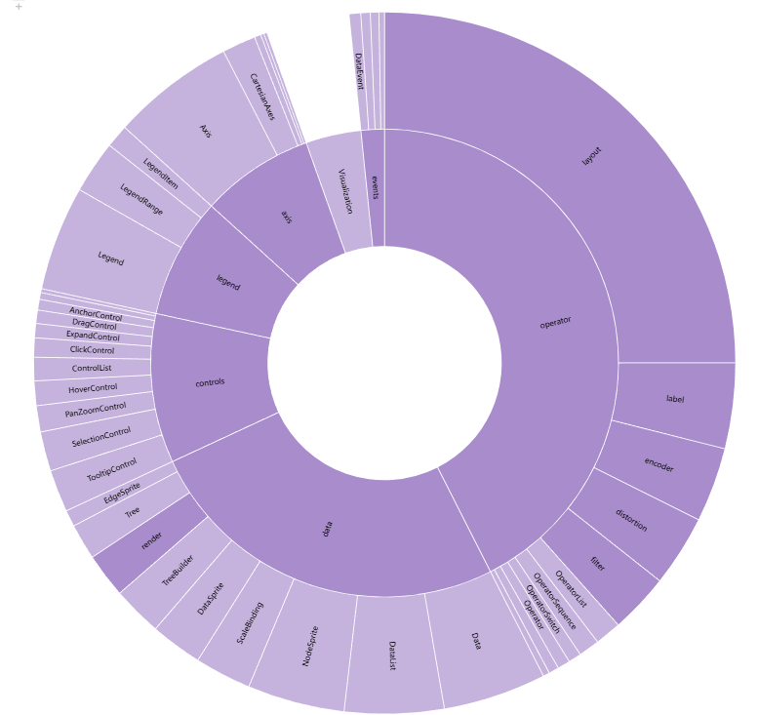
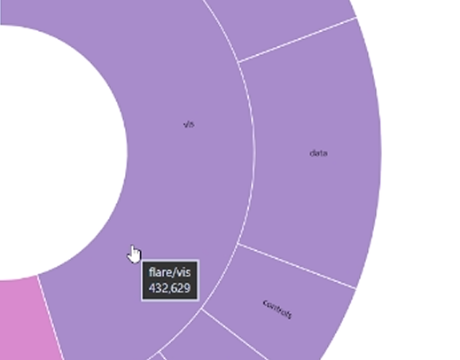
Chart 2 · 旭日图 Zoomable Sunburst
原图分析
1 彩虹色阶色盲灾难
鲜艳颜色对色盲用户几乎不传递信息
2 深钻后颜色退化
同层兄弟节点保留原始微小变体，放大后无法区分
3 面积感知陷阱
Stevens 幂律 β≈0.7：2 倍大扇区感知只大 1.62 倍
4 无全局定位
钻取到深层后非聚焦节点消失
原始旭日图 — 彩虹色阶
红色盲 — 丧失颜色分组信息
深钻后兄弟节点不可区分
原始 hover — 仅原生 title
5 信息空间浪费
中心圆仅作返回热区，hover 只有原生 title
原图来源：https://observablehq.com/@d3/zoomable-sunburst

Slide 7
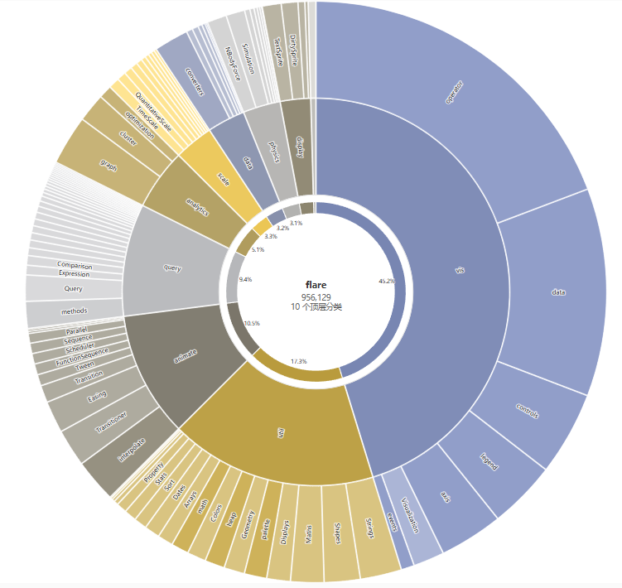
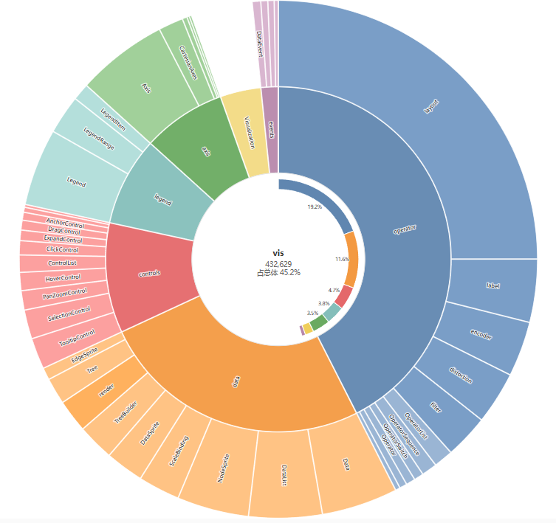
Chart 2 · 旭日图改进（上）
重新着色
Tableau10 调色板
色相间距更大，对色盲更友好
动态重新着色
每次钻取以当前聚焦节点的直接子节点为单元重新分配色相
深度无关区分
无论钻到多深，同级兄弟之间始终有足够色相区分
深钻后同级兄弟始终有足够色相区分
弧段文字白色描边
文字在任何颜色的弧段背景上都保持清晰可读
色盲用户 — 色相区分度显著提升
自定义 Tooltip
节点路径、数值、父级占比、整体占比、子项数量

Slide 8
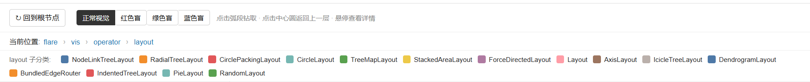
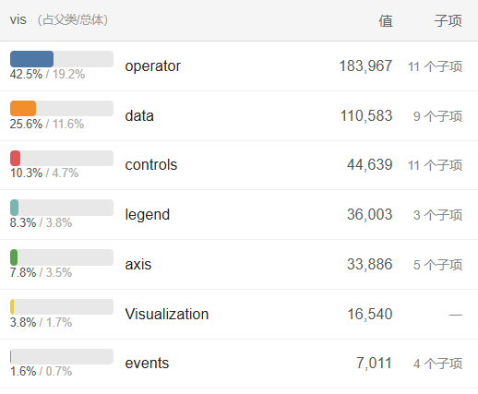
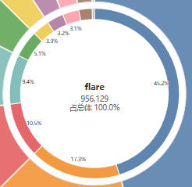
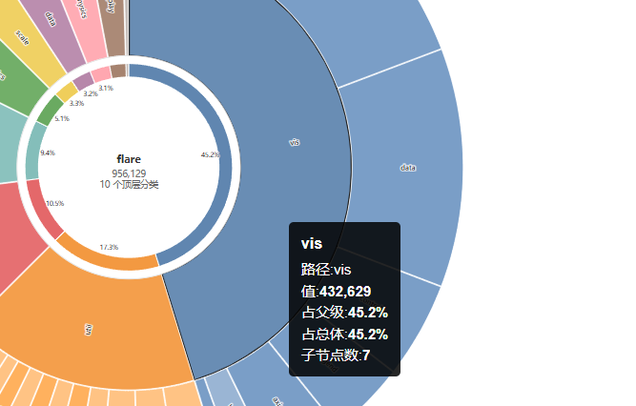
Chart 2 · 旭日图改进（下）
联动 · 导航 · 中心区
文件管理器风格表格
每个子项一行带彩色条形图，旁边标注精确数值和百分比
图例、当前位置指引、色盲支持
表格与图表联动
表格行与右侧图表联动，点击也可触发钻取
面包屑导航
顶部显示当前完整路径，每个节点可点击跳转
中心信息区
显示当前节点名称、总数值、占整体百分比
富文本 Tooltip
节点路径、数值、父级占比、整体占比、子项数量
左侧表格 + 条形图 + 精确数值
中心显示名称/总数值/百分比
Cleveland & McGill 编码排序
位置 > 长度 > 角度 > 面积。条形图用长度编码（第 2），精度远优于弧段面积（第 4）。
自定义 Tooltip 效果
剩余局限：仍完全依赖颜色编码类别，理想方案是叠加纹理或图标，但小面积弧段无法呈现纹理细节

Slide 9
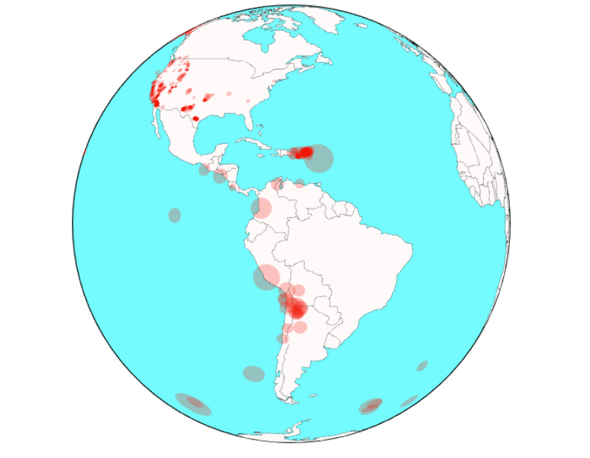

Chart 3 · 地震地图 QuakeSpotter
按震级连续着色 + 深度信息叠加
原图分析 + 改进
1 统一红色无区分
无法区分震级大小，环太平洋地震带密密麻麻一片红
2 静态无交互
不能旋转、缩放、点击查看详情
原始版本 — 2.0 级和 2.9 级看起来完全一样
3 信息不足
"今天地震多不多？"无法快速回答
4 首次加载白屏
数据量大时无加载指示
Weber-Fechner 定律：人对刺激变化的感知是对数式的，JND 与当前刺激强度成正比
震级本身是对数尺度（每增 1 级能量增 31.6 倍），线性颜色映射会压缩小震差异、拉伸大震差异 → 采用感知均匀色阶
原图来源：https://observablehq.com/@jashkenas/quakespotter-0-1

Slide 10
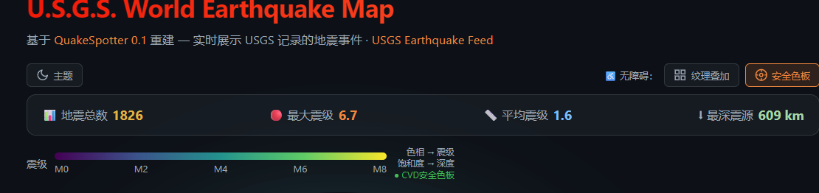
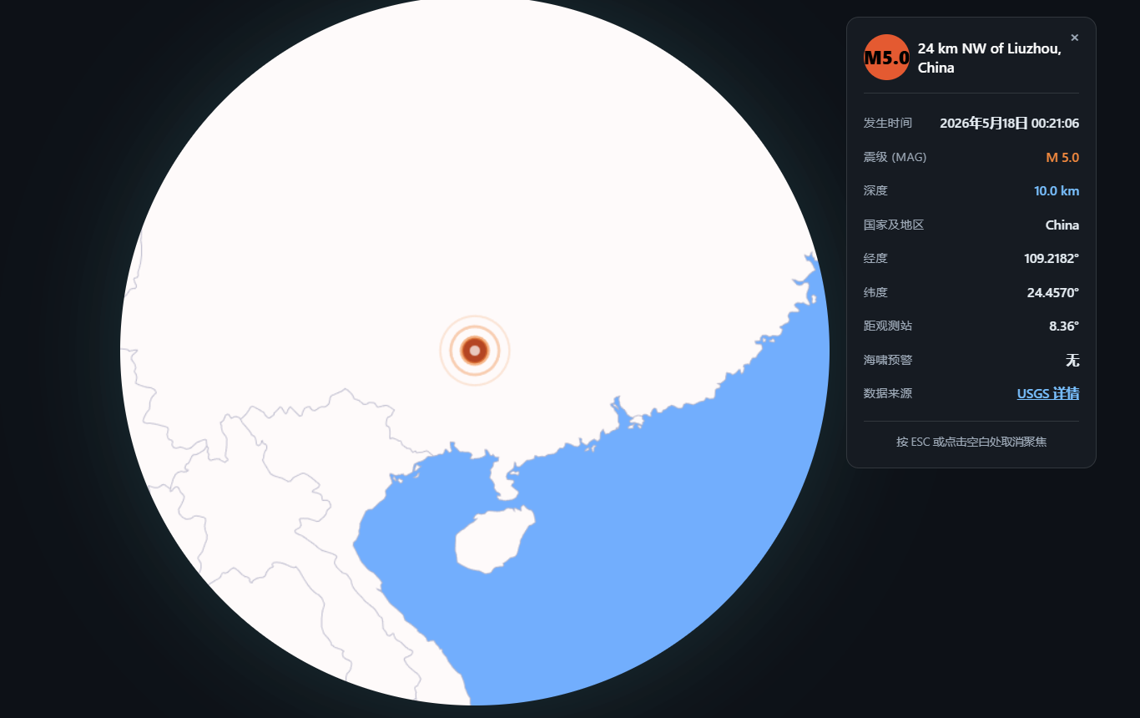
Chart 3 · 地震地图改进
交互 · 配色 · 主题
震级连续着色
小震温和色，大震警示色，颜色连续变化
深度信息叠加
浅层鲜艳，深层暗淡，颜色同时编码震级和深度
悬停 + 点击交互
悬停半透明描边提示，点击聚焦旋转（180° 周期）再放大
顶部统计栏 + 悬停提示卡片
拖拽旋转 + 惯性
鼠标拖拽旋转地球，释放后按惯性继续旋转
色盲安全 + 纹理叠加
可选安全色板 + 不同纹理区分震级，支持亮暗主题
加载进度指示
解决首次加载白屏问题
半透明描边 + 信息卡片 + 安全色板

Slide 11
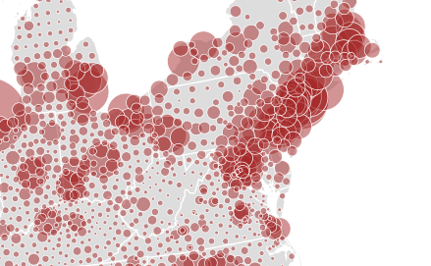
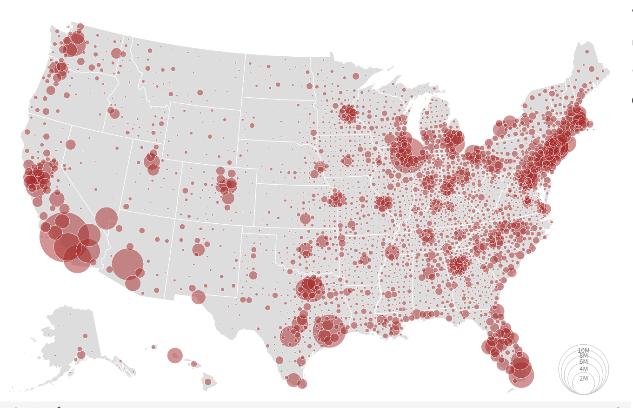
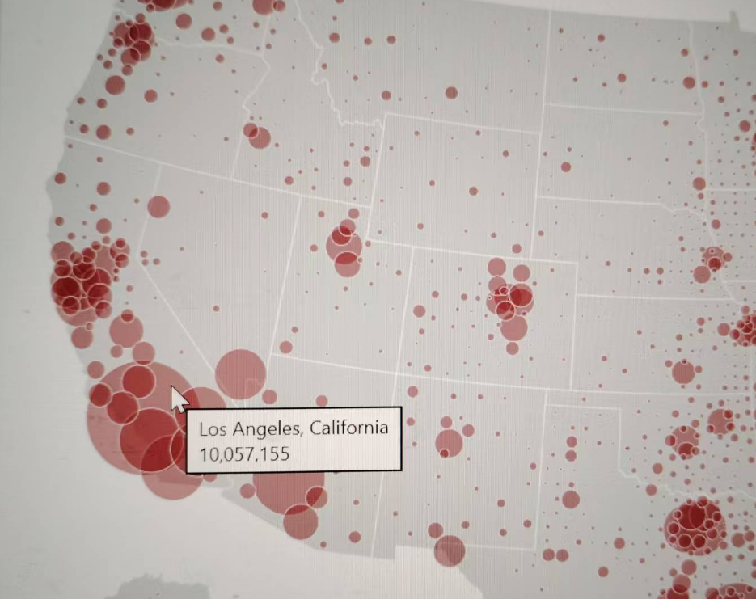
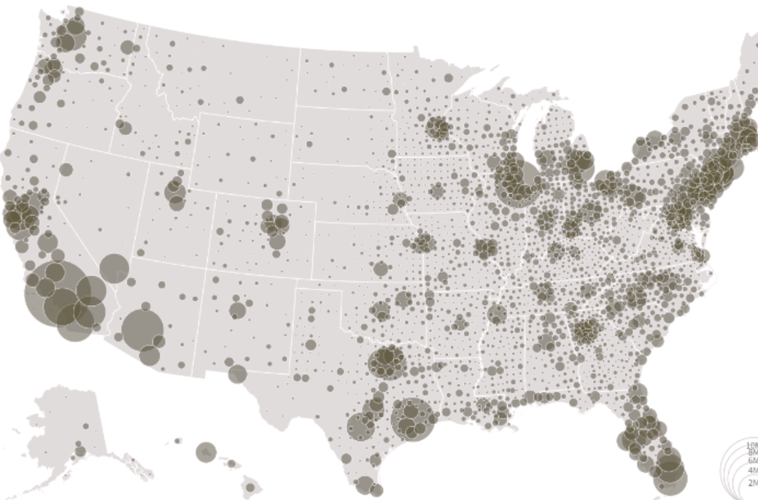
Chart 4 · 气泡地图 Bubble Map
原图分析
1 单色棕色无区分
所有气泡同色，无法区分人口量级
2 重叠严重
人口密集区气泡重叠，无法细致探索
3 无缩放筛选
仅提供悬停提示，无法缩放、筛选、聚焦
原图 — 局部展示
原图 — 概览
4 色盲不可见
棕色对某些色盲人群接近不可见
5 性能问题
无视口剔除，缩放时重新绘制所有圆
6 无前注意引导
无高亮、淡化，需逐个悬停获取信息
原图 — 无高亮引导
棕色对色盲几乎不可见
原图来源：https://observablehq.com/@d3/bubble-map/2

Slide 12
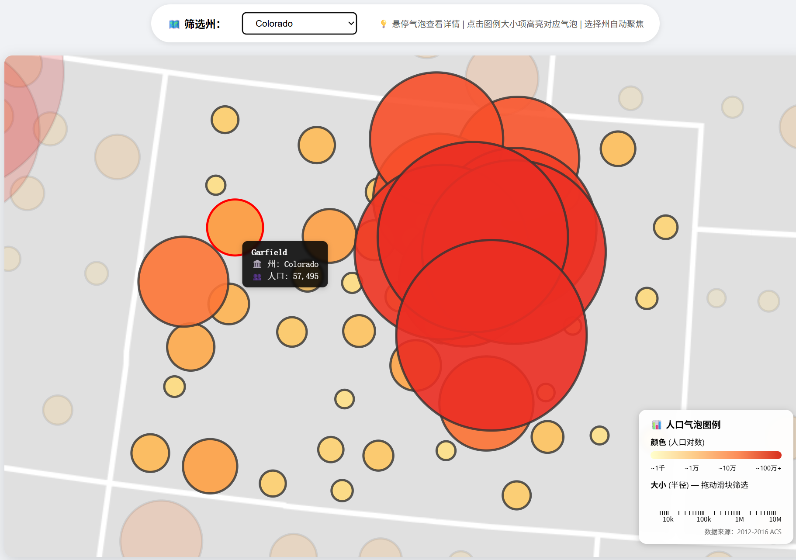
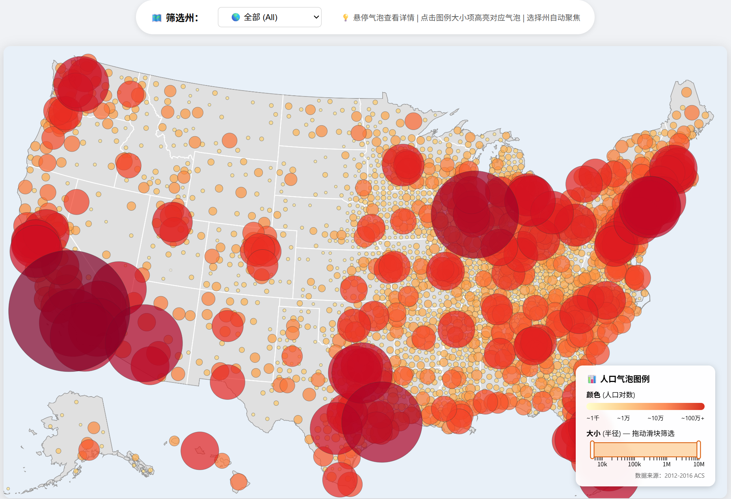
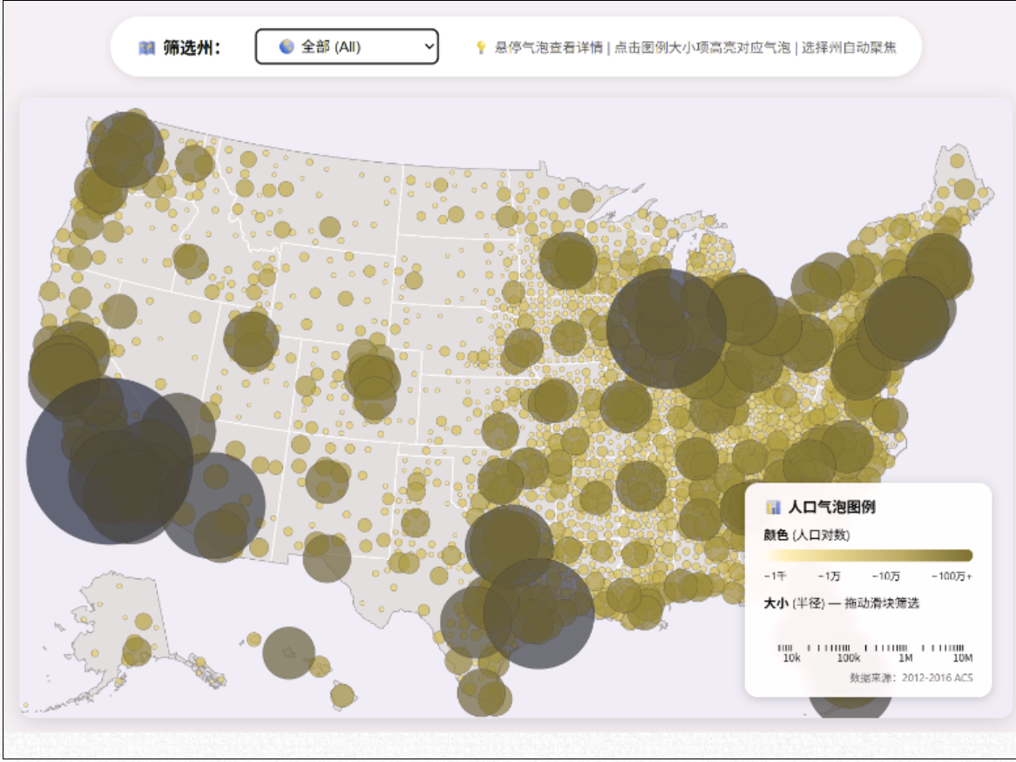
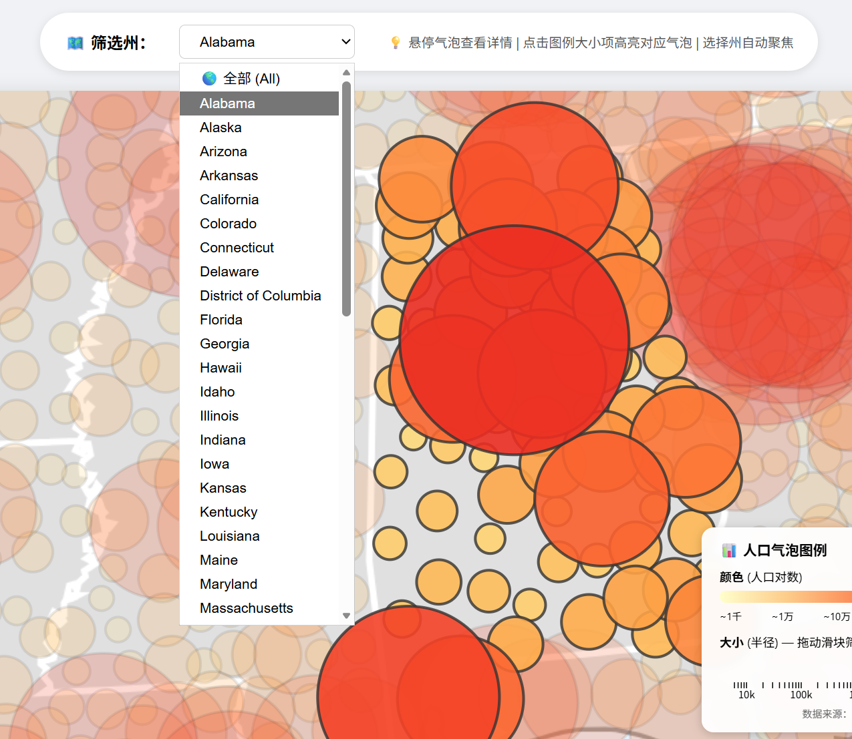
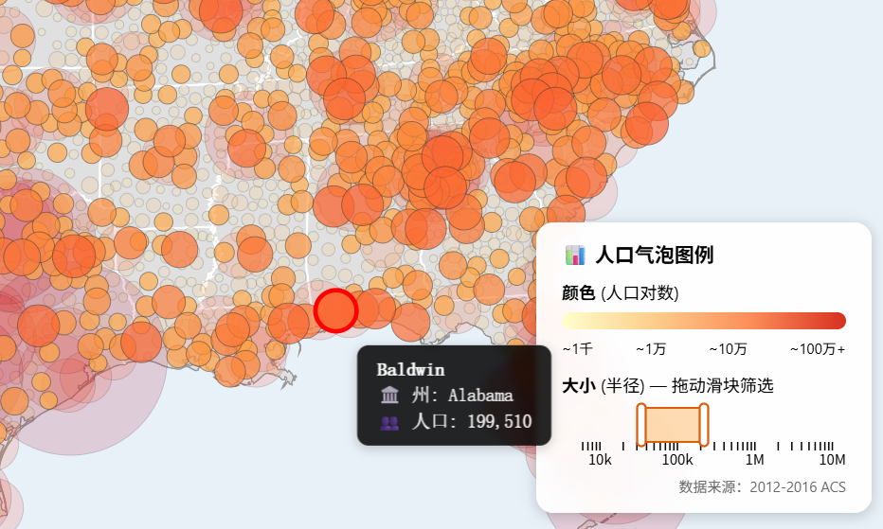
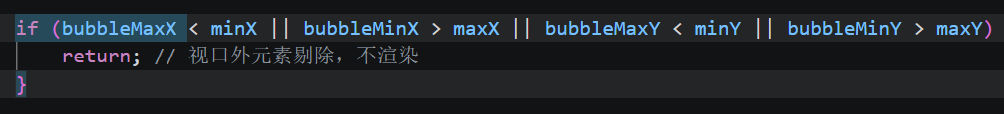
Chart 4 · 气泡地图改进
缩放 · 筛选 · 性能
D3 Zoom 缩放平移
支持平滑过渡与视口自适应
对数颜色映射
YlOrRd 色标，亮度变化显著
刷选范围高亮
符合范围保持正常透明度，不符合者淡化
缩放/平移 + 州聚焦
YlOrRd 对数色标
色盲友好效果
悬停红边弹出
红色描边利用前注意弹出效果
州下拉 + 人口刷选
D3 Brush 按行政区划和人口阈值动态过滤
视口剔除 + 离屏缓存
双 Canvas 架构，仅绘制视野内气泡
范围高亮 + 悬停红边
视口剔除 + 离屏缓存
州下拉菜单筛选
Weber-Fechner 定律
Treisman 前注意特征理论 (1985)
人口跨越 5-6 个数量级，线性映射 99% 气泡挤在同一区间 → 对数映射压缩动态范围
人眼 200ms 内自动检测颜色/大小/亮度突变，红色描边触发前注意处理，无需逐个扫描

Slide 13
总结
理论支撑
1
2
3
Stevens 幂律
感知 = k × 强度^β 面积 β≈0.7，长度 β≈1.0 → 优先用长度编码
色盲适配
交互增强
前注意特征
Tableau10 调色板
悬停高亮
颜色对比
YlOrRd 亮度变化
点击聚焦
描边高亮
Weber-Fechner
感知差异是对数式的 JND 与刺激强度成正比 → 对数色阶 / 感知均匀映射
连续着色替代离散桶
缩放平移
透明度变化
刷选筛选
亮度差异
Treisman 前注意
200ms 自动检测特征突变 颜色/大小/亮度突变 → 描边/高亮让目标弹出
静态图表展示数据，交互式图表让用户探索数据
感谢聆听
github.com/STU-VAD/Assignment-2 | stu-vad.github.io/Assignment-2/

